Slide 1
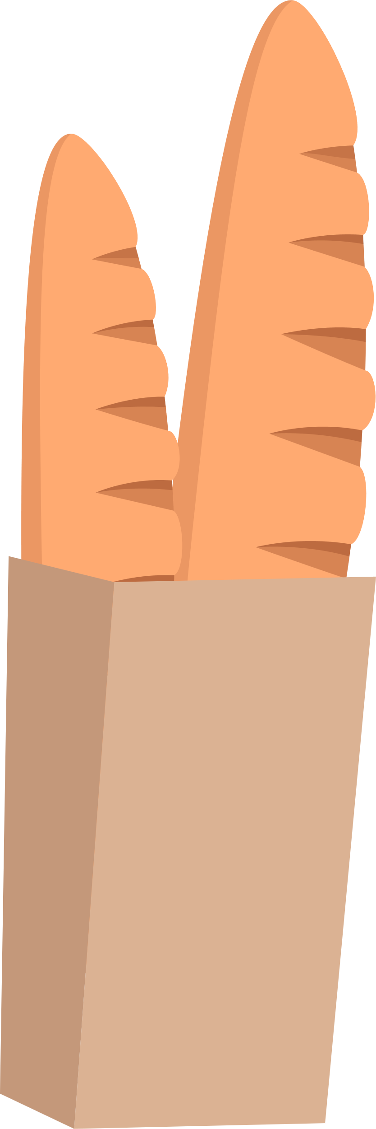





Chất béo từ thực phẩm nào chứa thành phần tốt cho tim mạch?
Cá
Lạc
Mỡ lợn
Thịt gà
Notes:
Nhấn bánh mì để quay lại

Slide 2
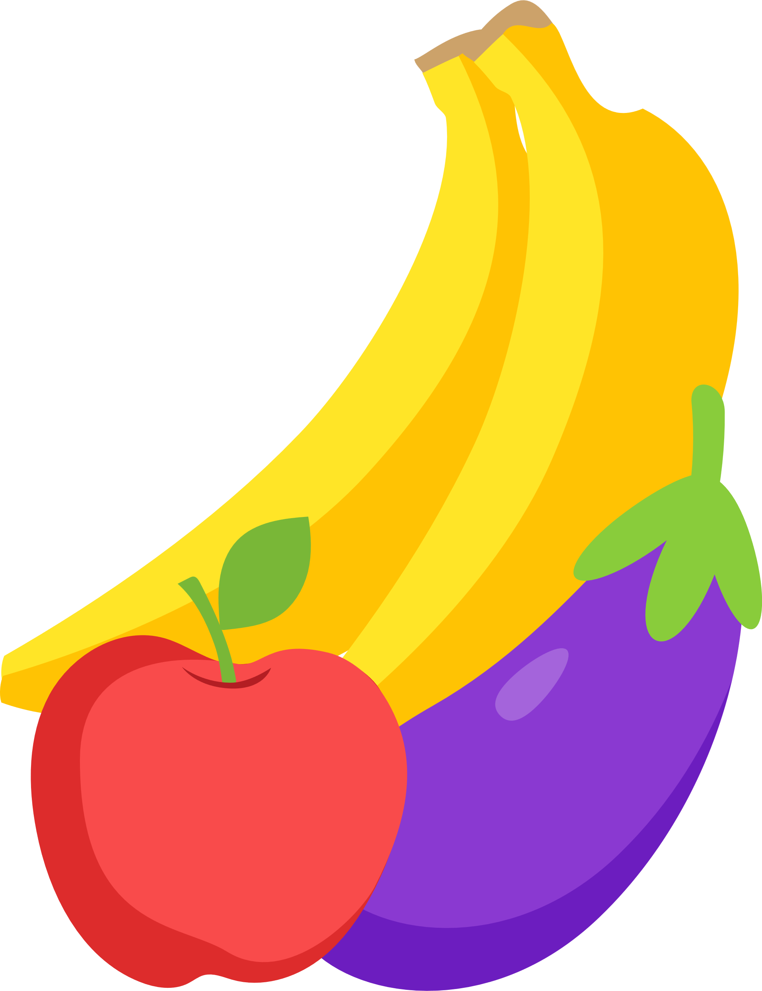
Thịt bò, thịt lợn, thịt gà chứa chất gì?
Chất béo
Vitamin
Chất khoáng
Chất đạm

Slide 3

Trong một bữa ăn, chúng ta có nên ăn mãi món chúng ta yêu thích không?
Không
Nên

Slide 4
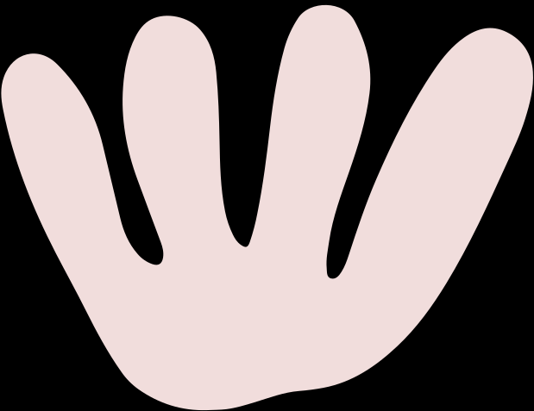

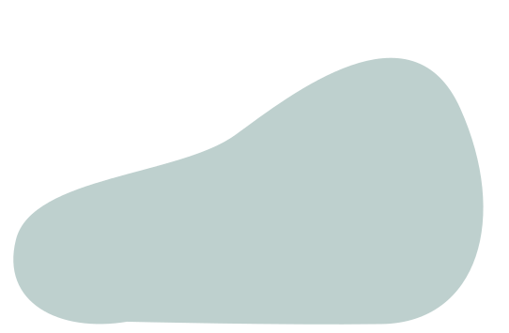



Chế độ ăn uống cân bằng cần phối hợp nhiều loại thực phẩm thuộc các nhóm khác nhau với lượng thích hợp để đảm bảo nhu cầu về năng lượng và chất dinh dưỡng cần thiết cho cơ thể; hạn chế thức ăn chế biến sẵn, thức ăn nhiều dầu mỡ, muối và đồ ngọt. Để xây dựng chế độ ăn uống cân bằng, lành mạnh, người ta thường dựa vào Tháp dinh dưỡng. Tháp dinh dưỡng minh họa lượng thực phẩm ở các nhóm khác nhau phù hợp với từng độ tuổi.

Slide 5

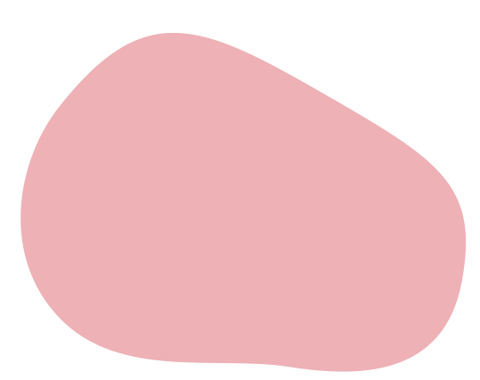
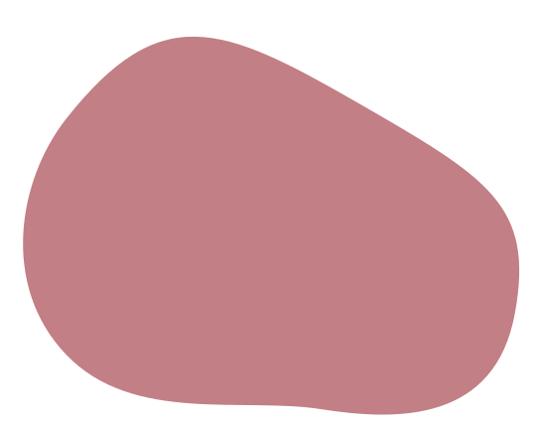

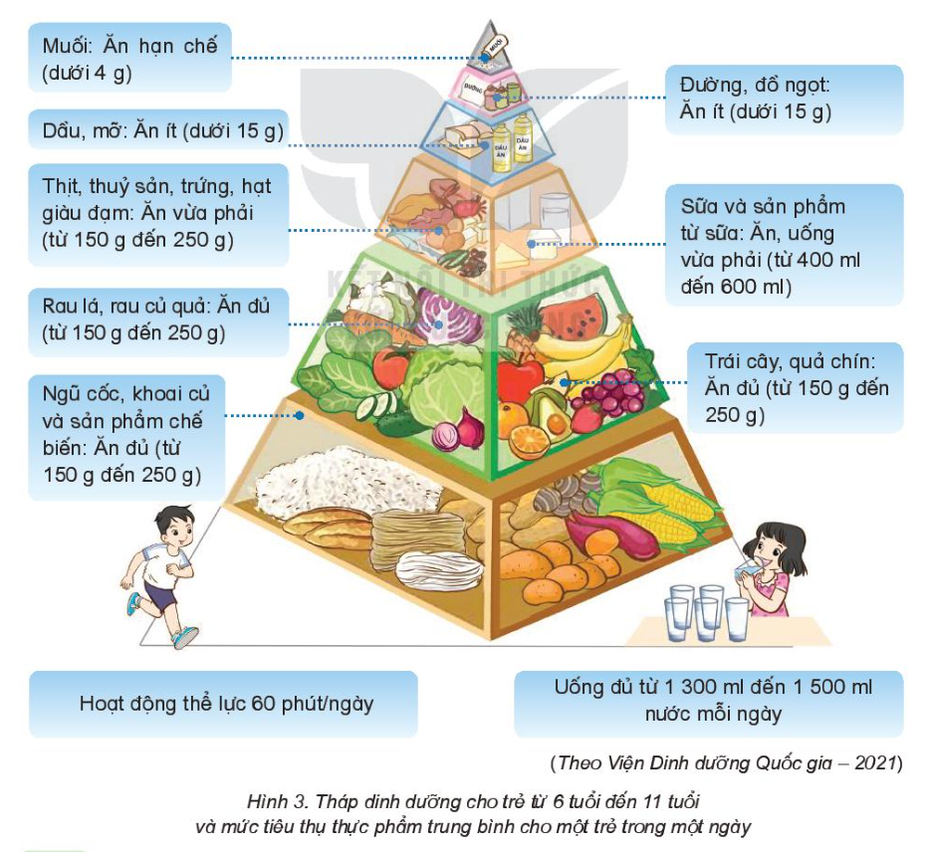
Quan sát các tầng của tháp dinh dưỡng và nhận xét:
Mỗi tầng tháp dinh dưỡng chứa những thực phẩm nào?
- Những thực phẩm đó thuộc nhóm nào?
- Mức độ cần sử dụng thực phẩm trong mỗi tầng như thế nào?

Slide 6




Tháp dinh dưỡng gồm: muối, đường, chất béo, đạm, các loại quả, rau xanh và lương thực.
+ Nhóm lương thực: bánh mì, gạo, khoai tây, khoai lang, mì, bắp,…Nhóm thực phẩm này nên ăn đủ từ 150-250g/ ngày
+Nhóm rau củ quả: 150-250g gồm các loại rau: bắp cải, xúp lơ,., các loại củ quả: chuối, nggo, khoai, cà chua,..
+Sữa và các sản phẩm từ sữa: từ 400 -600ml / ngày
+Nhóm thực phẩm bổ sung đạm: gồm sữa, sữa chua, phô mai, thịt nạc, gia cầm, cá, trứng, hạt và nhóm họ đậu 25g/ ngày
+ Nhóm dầu, mỡ: gồm các chất béo mỗi ngày dưới 15g
+Nhóm đường, muối: cần hạn chế trong khẩu phần ăn hàng ngày. Đường dưới 15g/ ngày, muối dưới 4g/ ngày
Các loại thực phẩm sẽ được biểu diễn theo hình kim tự tháp với đỉnh tháp tượng trưng cho nhóm thực phẩm cần hạn chế ăn và đáy tháp là nhóm thực phẩm cho phép ăn nhiều.
CHIA SẺ

Slide 7

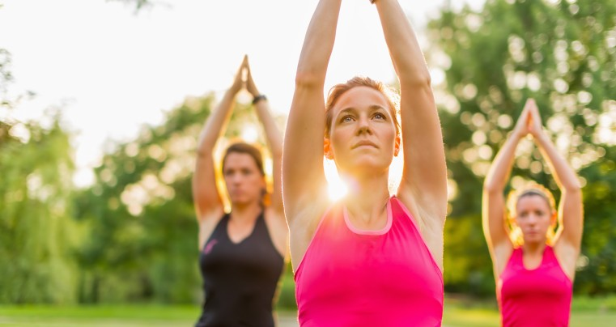
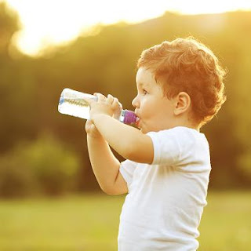
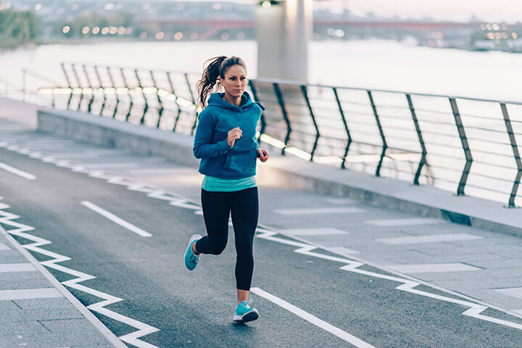

Hoạt động thể lực 60 phút/ngày.
Uống đủ 1300- 1500ml nước mỗi ngày.

Slide 8


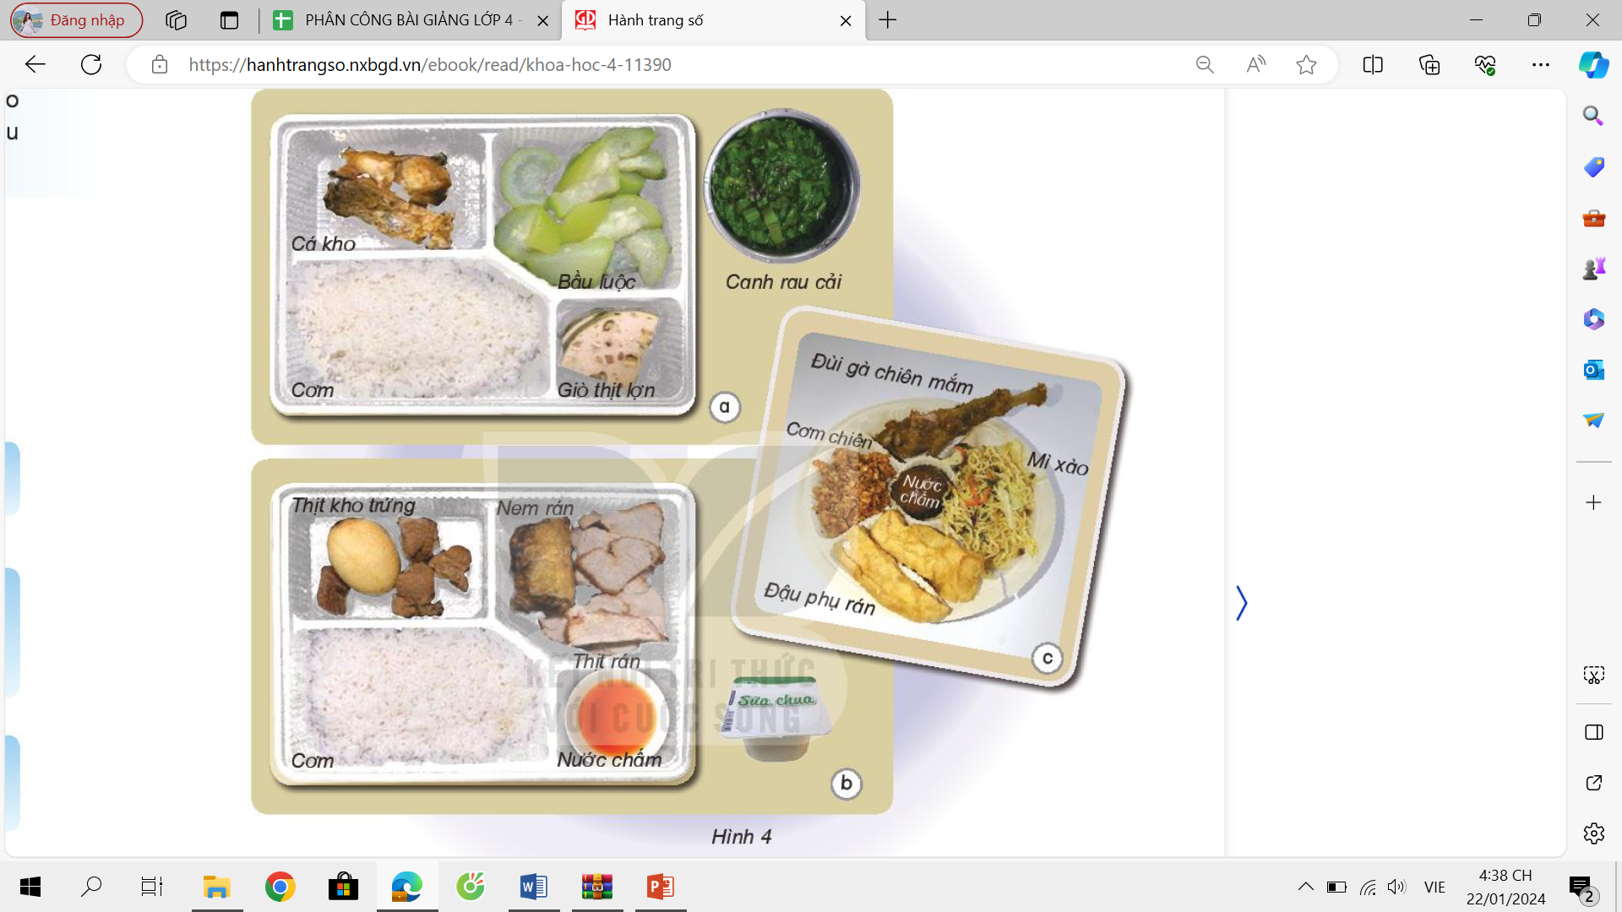
Dựa vào Tháp dinh dưỡng, hãy cho biết:
Bữa ăn nào trong hình 4 đã cân bằng, lành mạnh? Vì sao?
Cần thêm hoặc bớt thức ăn trong khay như thế nào để có bữa ăn cân bằng, lành mạnh?

Slide 9




Măng Non
Măng Non

Slide 10

+ Những thức ăn đồ uống nào chứa nhiều đường cần ăn ít, chứa nhiều muối cần ăn hạn chế?
+ Những thức ăn nào không cần sử dụng thêm gia vị chấm khi ăn?
+Thói quen ăn uống hằng ngày của em đã lành mạnh chưa? Vì sao?
+ Em cần thay đổi gì để các bữa ăn lành mạnh?
PHÓNG VIÊN NHÍ

